Slide 1
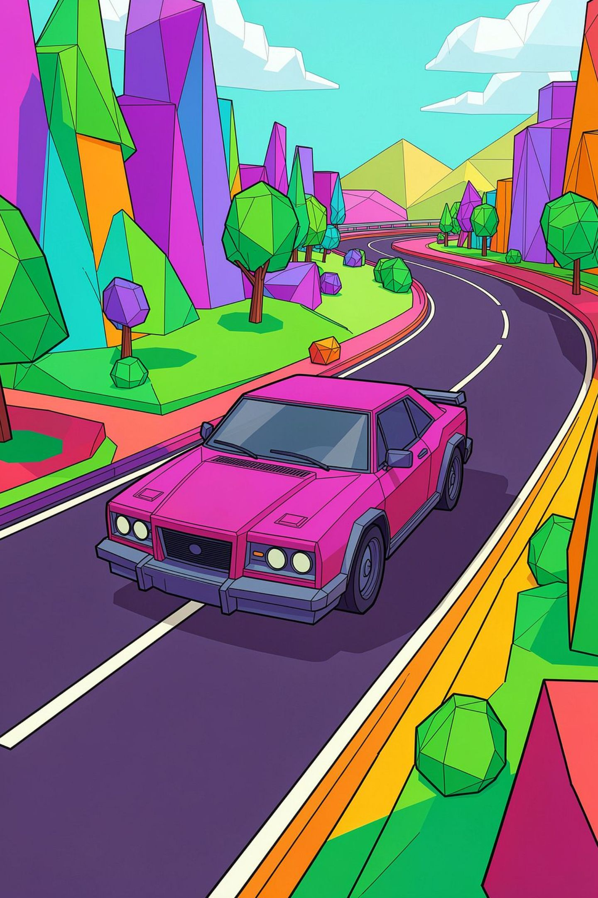
3D Animacija Vožnje Automobila u Low-Poly Stilu
Ivan Bakša
Mentor: prof. dr. sc. Domagoj Ševerdija
Primjena parametarskih krivulja, hijerarhijskih struktura i animacijskih ograničenja
3D RAČUNALNA GRAFIKA

Slide 2
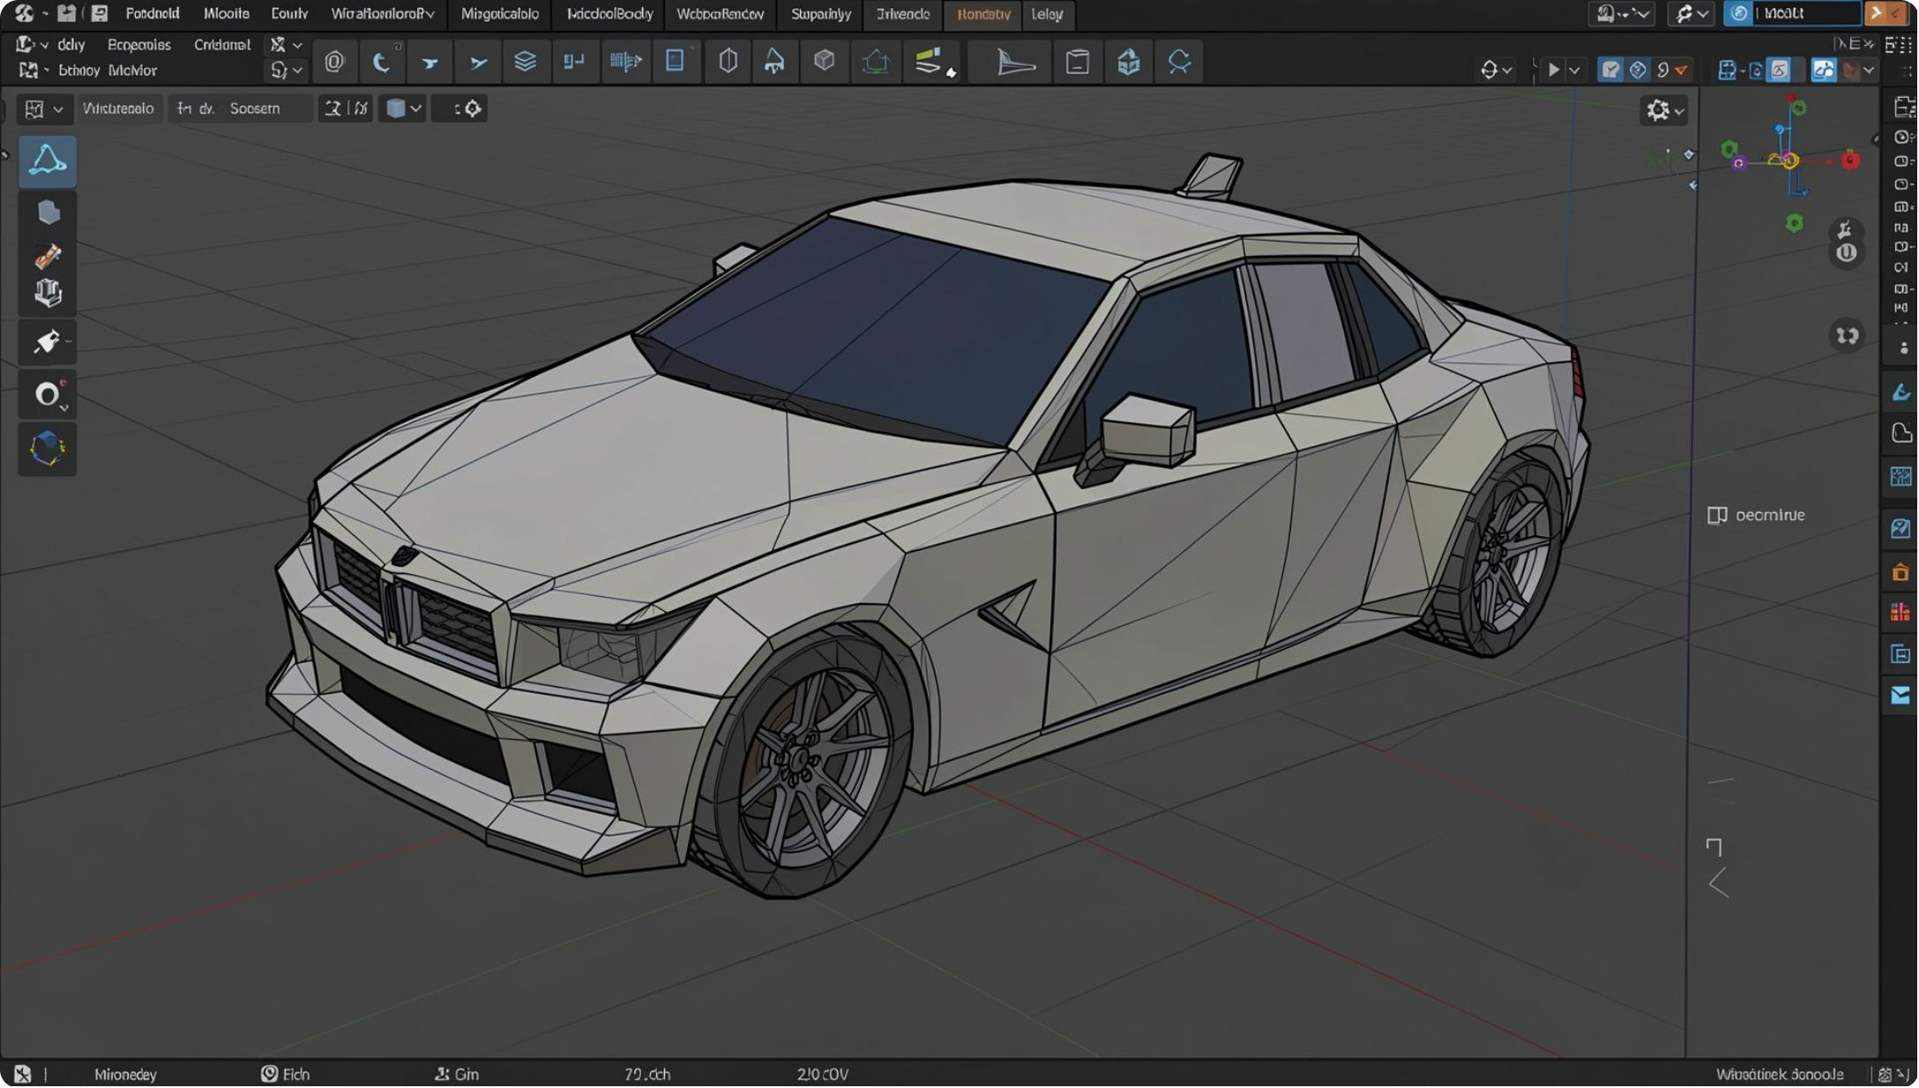
Cilj i Koncept Projekta
Vizualni stil
Low-Poly estetika s naglašenim Flat Shadingom — stilizirana animacija vožnje automobila duž proceduralno generirane staze.
Tehnički fokus
Parametarsko modeliranje ceste pomoću Bézier krivulja
Automatizacija gibanja kroz Follow Path ograničenja
Hijerarhijska organizacija scene (Parenting)

Slide 3



3D Modeliranje Scene
Automobil
Cesta i rubnjaci
Okoliš
Box Modeling tehnika uz Mirror Modifier za savršenu simetriju. Zasebni cilindrični kotači s uvučenim naplatcima (Inset & Extrude).
Poprečni profil ceste generiran duž Bézier krivulje pomoću Array + Curve Modifiera.
Niskopoligonalna stabla (Icosphere + Cylinder) i zgrade s udubljenim prozorima.

Slide 4
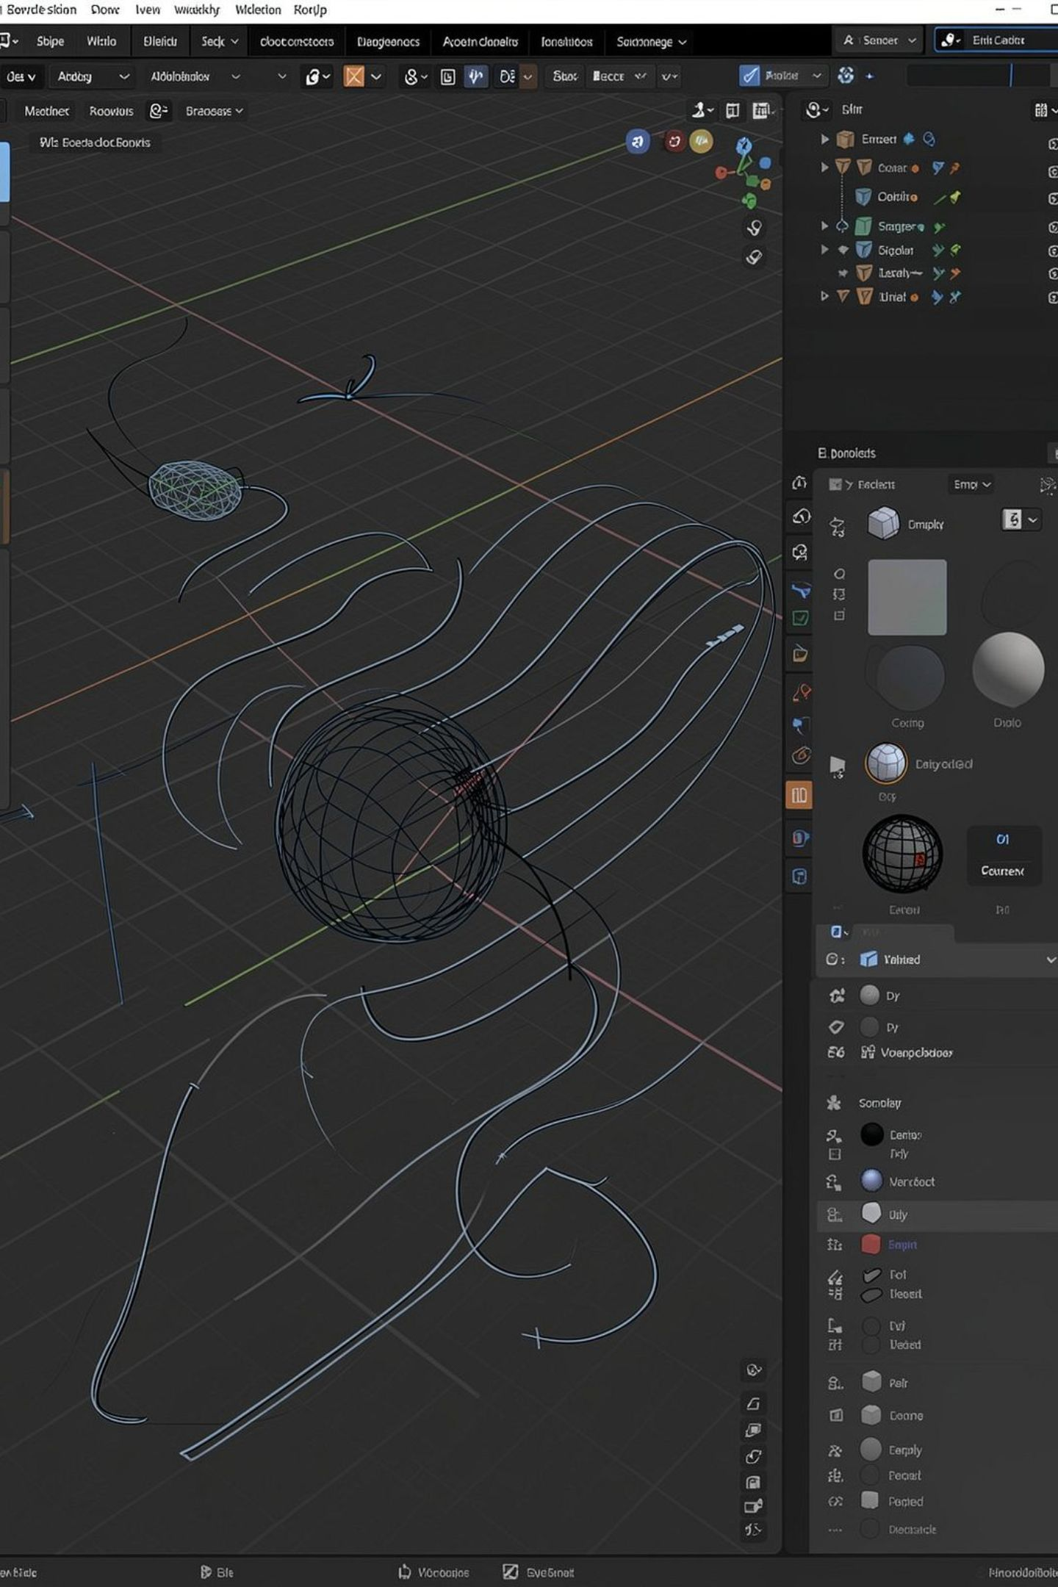


Sustav Animacije i Kretanja
Ključni dio projekta — automatizacija gibanja automobila duž proceduralne staze.
Glavni kontroler (Empty)
Pomoćni objekt na vrhu hijerarhije koji nosi gibanje cijele scene.
Follow Path Constraint
Povezan s Bézier krivuljom uz Follow Curve — automatski izračun tangenta za rotaciju u zavojevima.
Parenting struktura
Automobil i kamera podređeni su Empty objektu i prate putanju bez deformacije geometrije.

Slide 5
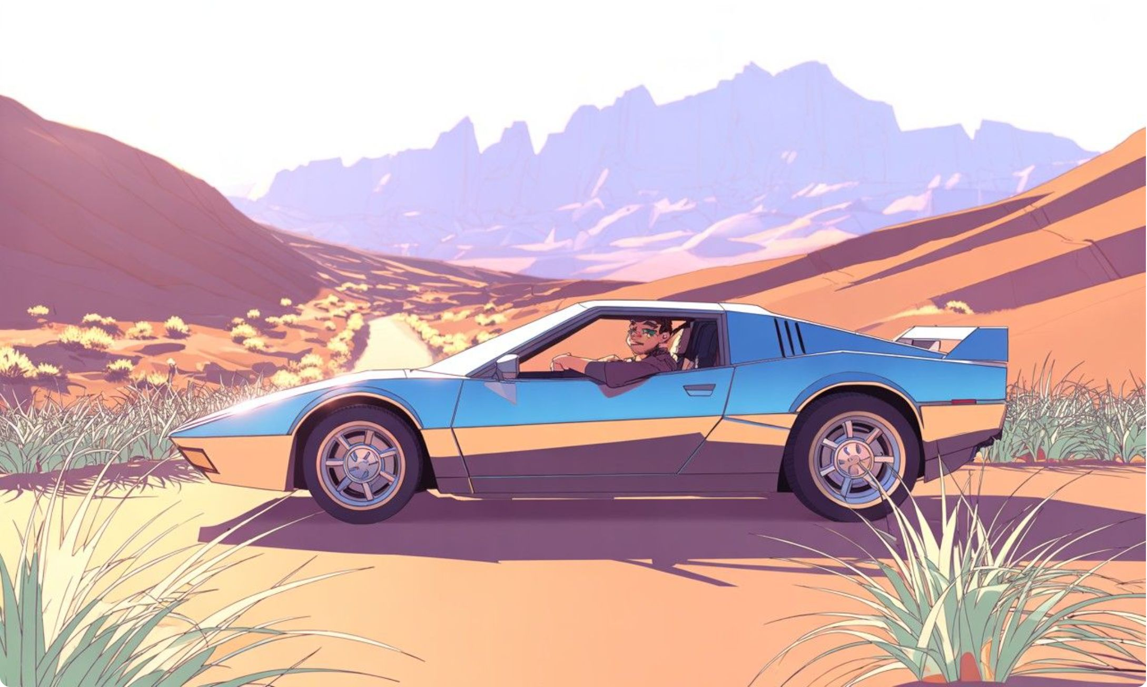
Kamera, Osvjetljenje i Render
Kamera
Žarišna duljina 50 mm, dinamično kadriranje — stražnji i polubočni profil.
Rasvjeta
Usmjereno sunčevo svjetlo (Sun Light) s oštrim, dugačkim sjenama.
Render Engine
Eevee — real-time rasterizacija.

Slide 6
Render Parametri
1920×1080
300
Rezolucija
Frameova
Full HD format
Ukupni broj slika
30
10s
FPS
Trajanje
Sličica po sekundi
Konačna animacija

Slide 7
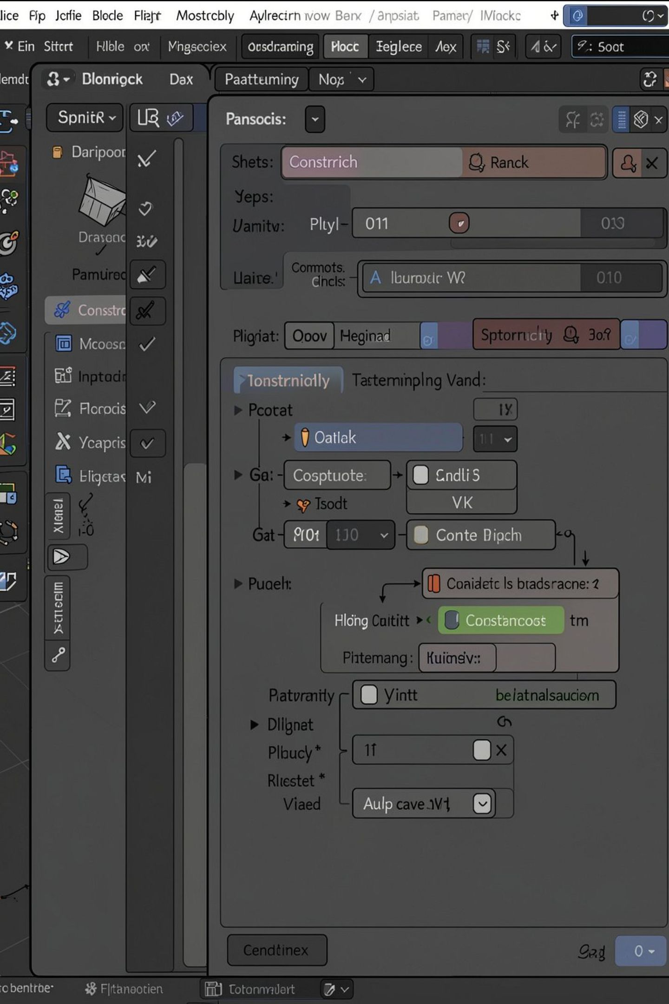
Ključni Izazovi i Rješenja
1
Deformacija karoserije
Riješeno korištenjem Follow Path Constrainta na Empty umjesto deformacijskog modifikatora — bez uvijanja geometrije.
2
Praćenje kamere
Vezanje kamere na isti roditeljski čvor (Parent) radi stabilnog kadra bez trzanja.
3
Proračun vremena
Usklađen odnos frameova i FPS-a za točno trajanje videozapisa od 10 sekundi.

Slide 8
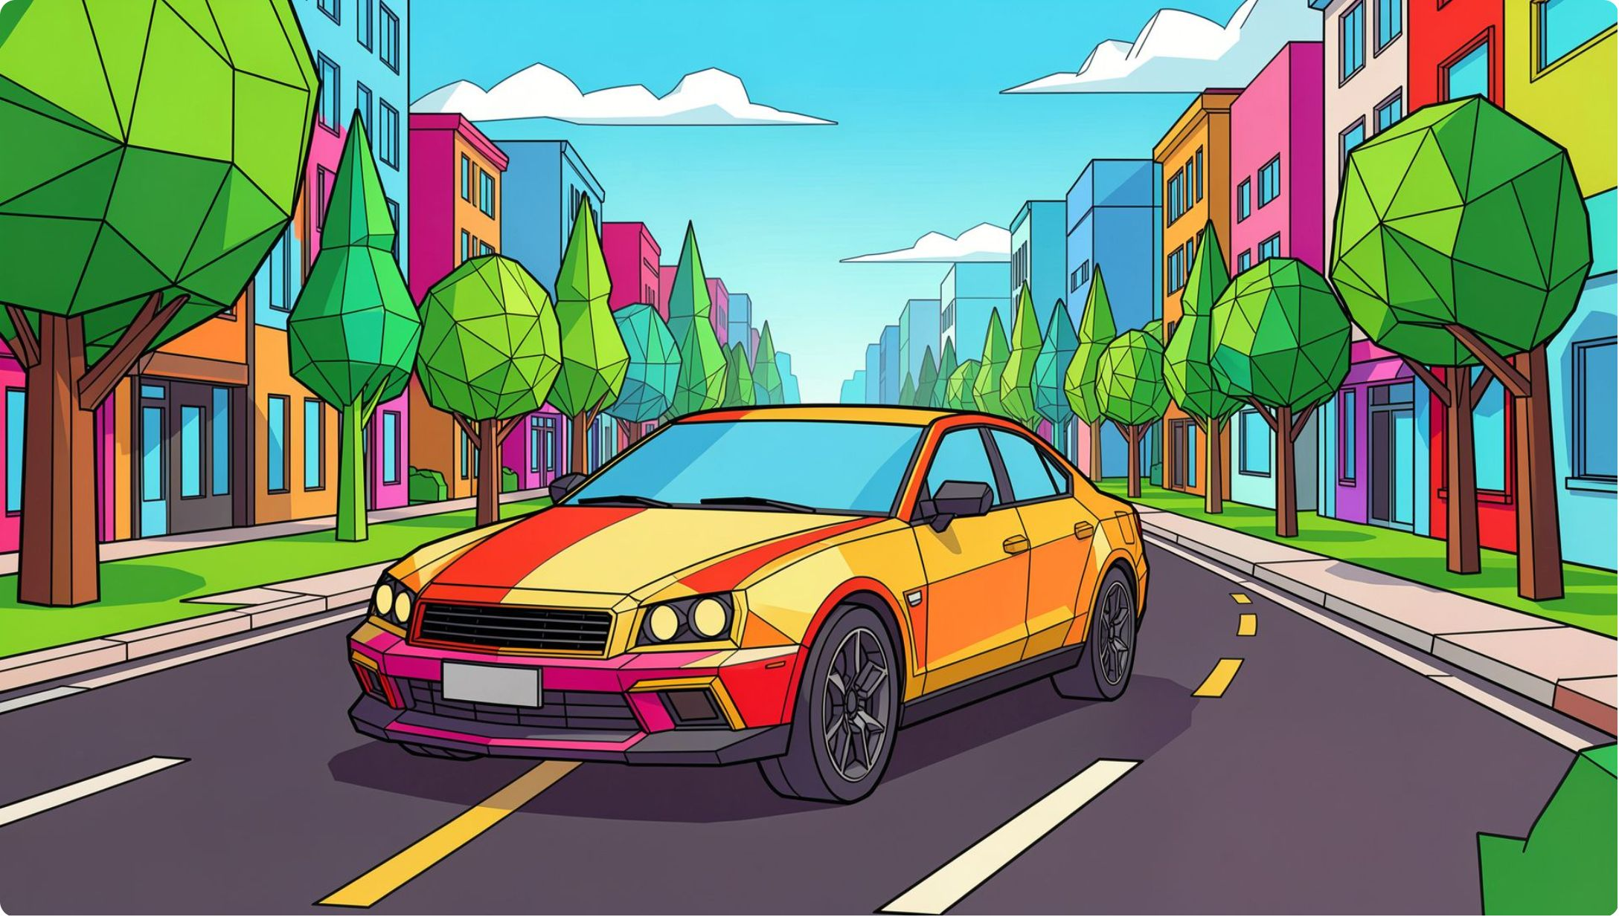

Zaključak
Demonstrirane vještine
Primjena matematičkih krivulja i hijerarhija u računalnoj grafici — od modeliranja do finalnog rendera.
Modularnost sustava
Sustav omogućuje jednostavnu promjenu geometrije staze bez ponovnog animiranja.
Poveznica na video: https://youtu.be/jS9erpWFwqo

Slide 9

Hvala na pažnji!

